Slide 1
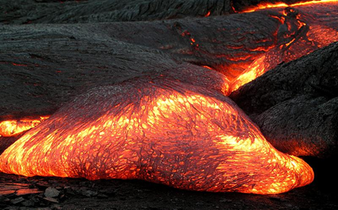
Les volcans et leur relation avec la tectonique des plaques
Cours de 2eme année collège
Prof: ELMOUTAWAKIL Lakbira
Année scolaire : 2019/2020

Slide 2
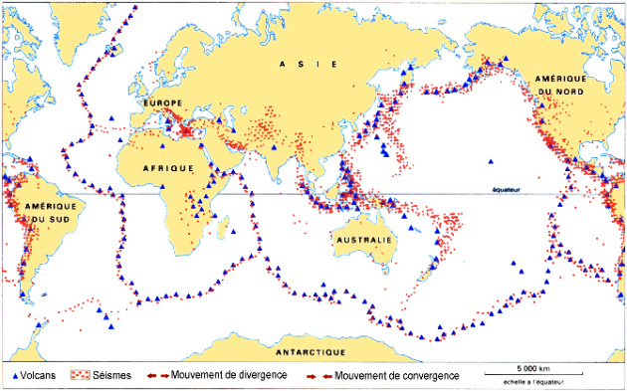
Figure 3: Eruption de volcan Saint Hellens au Nord ouest
des U.S.A
Figure 2 : Eruption de la fournaise
Figure 1: la répartition des volcans sur la terre

Slide 3
Introduction:
Les volcans actif sont caractérisés par des éruptions volcaniques qui témoignent d’une activité interne de la terre.
Ces éruptions volcaniques correspondent à l’arrivée en surface d’un magma, roches en fusion, dont la température est environ 1000 °C. toutefois, ces éruptions ne sont pas toutes semblables. Leurs caractéristiques différent selon les volcans.
Les questions:
Qu’est ce qu’un volcan?
Quel sont les différentes types des éruptions volcanique?
Quelles sont les caractéristiques des différentes types des éruptions volcanique?
Quelle est la relation entre les volcans et la tectoniques des plaques?

Slide 4
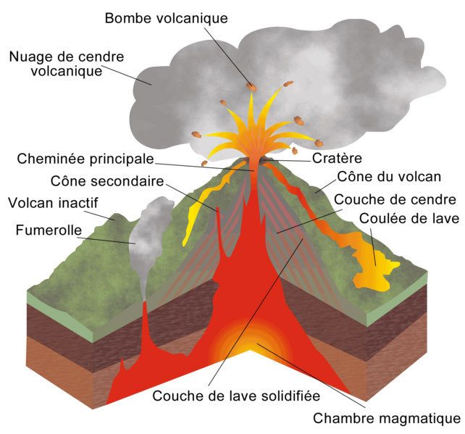
Activité 1: Qu’est ce qu’un volcan?
Réponse
Un volcan est un orifice de la croûte terrestre d'où s'échappent, lors des éruptions, de la lave (constituée de magma), des gaz) et des cendres.
Les constituants d’un volcan:
Chambre magmatique : est un lieu de stockage du magma
Cheminées: est un conduit créé par du magma
cratére
Cône volcanique
Les composants d’un volcan
Qu’est ce qu’un volcan?
Quelle sont les composants d’un volcan?

Slide 5
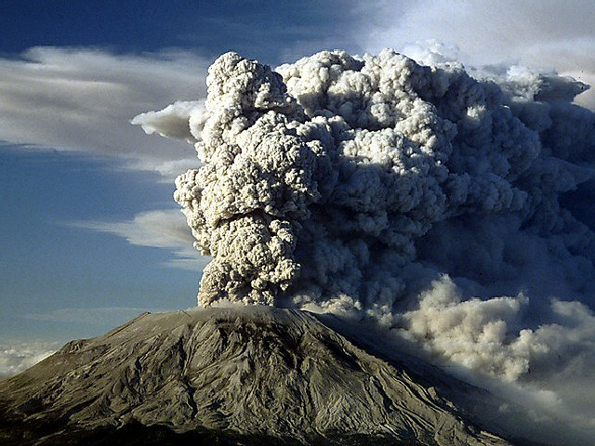

Activité 2: les caractéristiques des différentes types des éruptions volcaniques
Le piton de la fournaise « île de la réunion »,cannait plusieurs éruptions volcaniques successives accompagnées de coulée de lave pauvre en gaz se sont répondues sur des dizaines de kilomètres à des vitesses variées
Plusieurs éruptions volcaniques successives, précédées de cendre, de fumée chaudes accompagnées de nuée ardents et de lave très visqueuse riche en gaz toxiques et de vapeurs d’eau sont projetées jusqu’à 20km d’altitude.
(a): Eruption de la fournaise
(b):Eruption de volcan Saint Hellens au Nord ouest des U.S.A
Décrire les caractéristiques de chaque types de volcans? Et conclure les types des volcans?
Compléter le tableau suivant:

Slide 6
Les caractéristiques | La Fournaise | Saint Hellens
La silice dans la lave en % | 50% | 70%
La nature de lave
Gaz et vapeur d’eau dans la lave
La hauteur des cendres
La longueur des coulées de lave
explosivité
Types d’éruption volcanique
Tableau 1: comparaison des Deux éruptions volcaniques

Slide 7
Réponse
D’après la figure (a), le magma est suffisamment liquide, il sort du cratère facilement, et coule le long du volcan à quelques dizaines de kilomètre par heure. Ces éruptions sont les moins dangereuses. (volcan effusif). Par contre la figure (b) représente un magma trop visqueux, il empêche le gaz et le vapeur d’eau s'échapper. La pression monte, jusqu'à ce que la structure cède dans une formidable explosion. Un nuage de poussière monte à plusieurs kilomètres d'altitude, puis retombe sous forme de nuée ardente. (volcan explosif).

Slide 8
Les caractéristiques | La Fournaise | Saint Hellens
La silice dans la lave en % | 50% | 70%
La nature de lave | fluide | visqueuse
Gaz et vapeur d’eau dans la lave | faible | fort
La hauteur des cendres | faible | forte
La longueur des coulées de lave | Très long | faible
explosivité | absence | forte
Types d’éruption volcanique | Éruption effusive | Éruption explosive
Tableau 1: comparaison des Deux éruptions volcaniques

Slide 9
Résumé 1
Il y a deux types des volcans:
Volcan effusif: caractérisé par des coulée de la lave fluide pauvre en gaz, silice et en vapeur d’eau.
Volcan explosif: caractérisé par des projection violentes, des coulée de la lave visqueuse riche en gaz, silice et en vapeur d’eau, accompagné par des nuées ardentes et des poussiers qui se dispersent sur une longue distance.

Slide 10

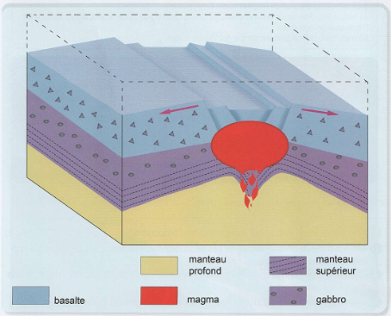
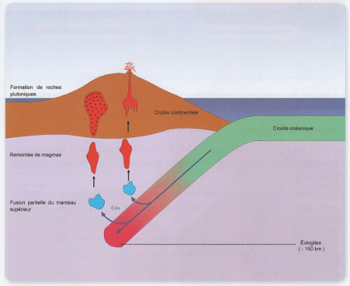
Activité 3 : La relation entre les volcans et la tectoniques des plaques
(a)
(b)
Quelle sont les caractéristiques des volcans au niveau des zones de subduction et d’expansion?

Slide 11
Réponses
D’après la figure (a) on remarque qu’au niveau de la dorsale océanique (zone d’expansion) il y a l’émission d’une lave fluide basaltique pauvre en gaz et vapeur d’eau qui se refroidissent pour donner des basalts en océan. Alors que la figure (b) montre que la subduction de la plaque océanique sous la plaque continentale (zone de convergence) conduit à la fusion partielle de la péridotite formant une magma riche en silice et vapeur d’eau qui remonte à la surface donnant des éruptions explosives.

Slide 12
conclusion
Le volcan
Chambre magmatique, cheminée, cratère et cône volcanique
Volcan effusif
Volcan explosif
Lave visqueuse, le pourcentage de la silice , pourcentage de gaz
Lave fluide, le pourcentage de la silice , pourcentage de gaz
Zone d’expansion
Zone de subduction

